Slide 1
TRƯỜNG THCS YÊN SỞ
MÔN
GIÁO DỤC THỂ CHẤT
LỚP 7
NGÔ THỊ NGỌC ÁNH

Slide 2




THÔNG TIN GIÁO VIÊN
HỌ TÊN: NGÔ THỊ NGỌC ÁNH
MAIL: ngothingocanh19831974@gmail.com
PHONE/ZALO : 0979.664.619

Slide 3
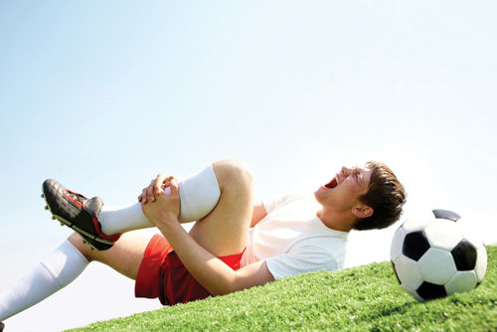

PHÒNG CHỐNG CHẤN THƯƠNG KHI HOẠT ĐỘNG
THỂ DỤC THỂ THAO
1. Ý nghĩa của việc phòng tránh chấn thương trong hoạt động thể dục thể thao
2. Một số nguyên nhân và cách phòng tránh chấn thương khi hoạt động TDTT

Slide 4
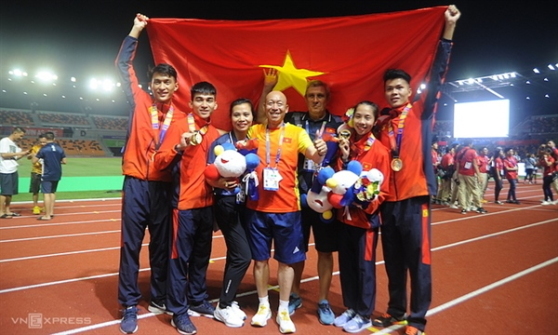
1. Ý nghĩa của việc phòng tránh chấn thương trong hoạt động TDTT:
Mục đích cơ bản và quan trọng nhất khi tham gia tập luyện TDTT là nâng cao sức khoẻ, phát triển thể lực của mỗi người. Thế nhưng do không biết hoặc biết nhưng coi thường, không chịu tuân theo các nguyên tắc, phương pháp khoa học trong hoạt động TDTT, nên người tập dễ bị chấn thương khi tập luyện.

Slide 5

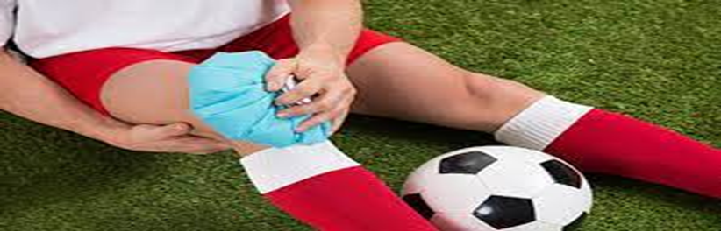
MỘT SỐ HÌNH ẢNH CHẤN THƯƠNG THỂ THAO
.
Chấn thương gối
Thường gặp trong các môn TT
Bóng đá, bóng chuyền, cầu lông, chạy bộ…

Slide 6

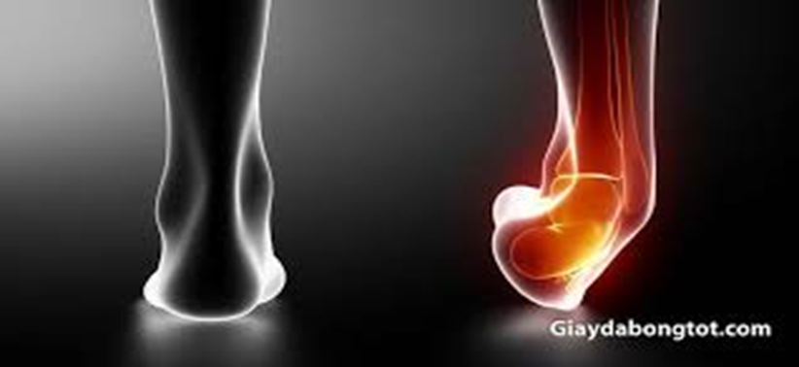
MỘT SỐ HÌNH ẢNH CHẤN THƯƠNG THỂ THAO
Chấn thương mắt cá chân
Thường gặp trong các môn thể thao
Bóng đá, bóng chuyền, cầu lông, võ thuật…
.

Slide 7
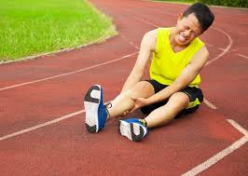
MỘT SỐ HÌNH ẢNH CHẤN THƯƠNG THỂ THAO
Chấn thương bắp chân (Chuột rút)
Thường gặp trong các môn TT
Bóng đá, cầu lông, chạy bộ, tennis...

Slide 8
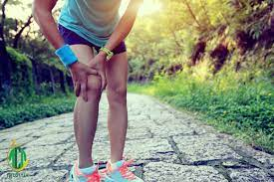
MỘT SỐ HÌNH ẢNH CHẤN THƯƠNG THỂ THAO
Chấn thương đùi
Thường gặp trong các môn TT
Chạy bộ, bóng đá, võ thuật

Slide 9

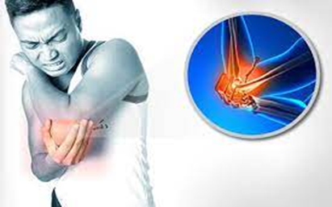
MỘT SỐ HÌNH ẢNH CHẤN THƯƠNG THỂ THAO
Chấn thương Khuỷu tay
Thường gặp trong các môn TT
Tennis, cầu lông, bóng chuyền…

Slide 10
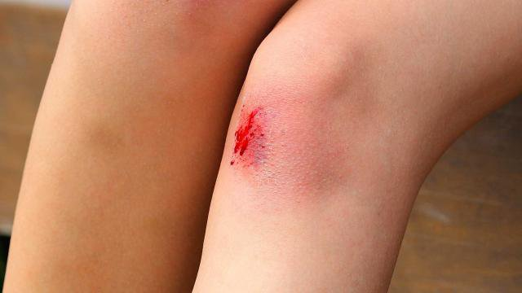
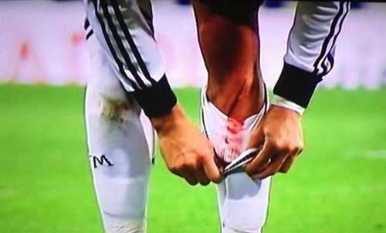
Xây xát nhẹ chưa hoặc có chảy máu ít ở ngoài da

Slide 11
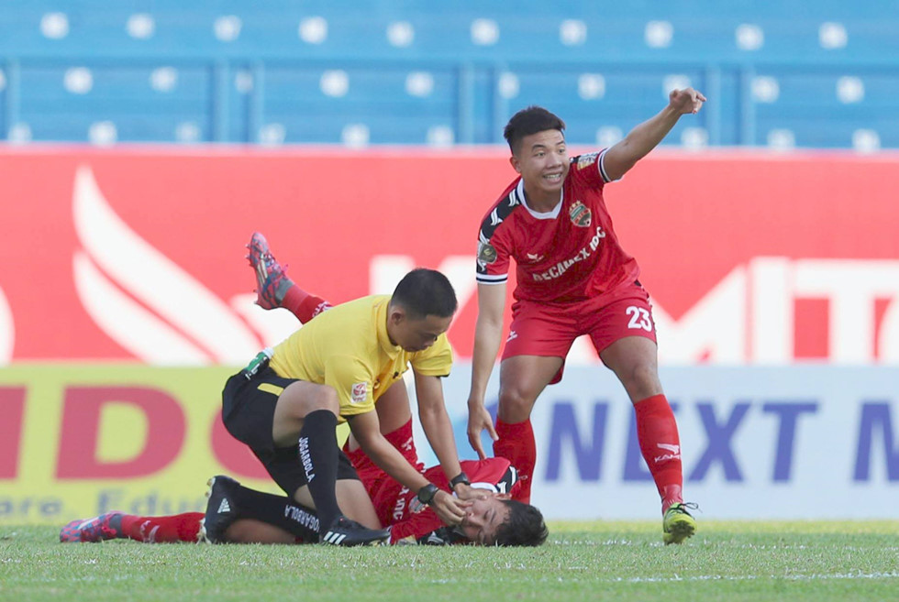
Choáng, ngất.

Slide 12
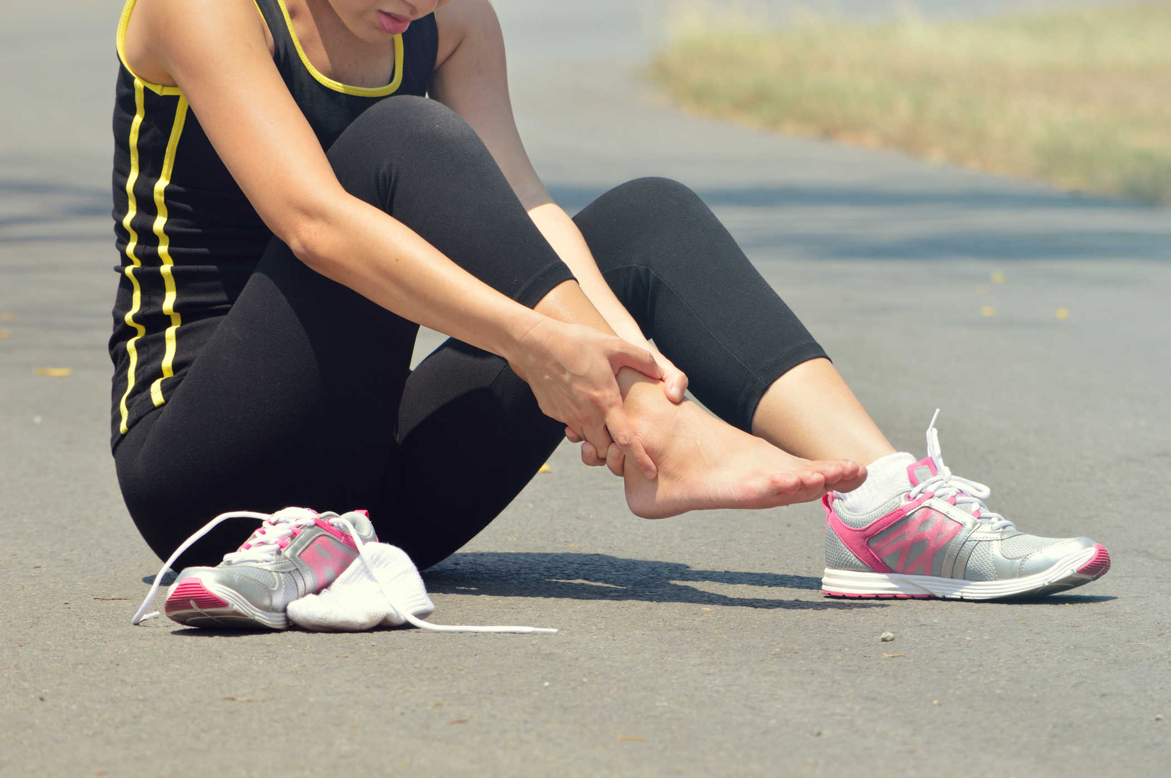
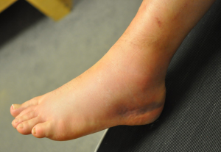
Bong gân.

Slide 13
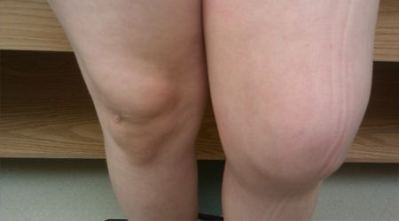
Tổn thương khớp và sai khớp.

Slide 14
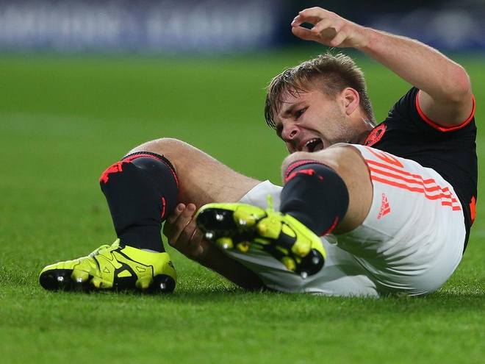
Giập hoặc gãy xương.

Slide 15
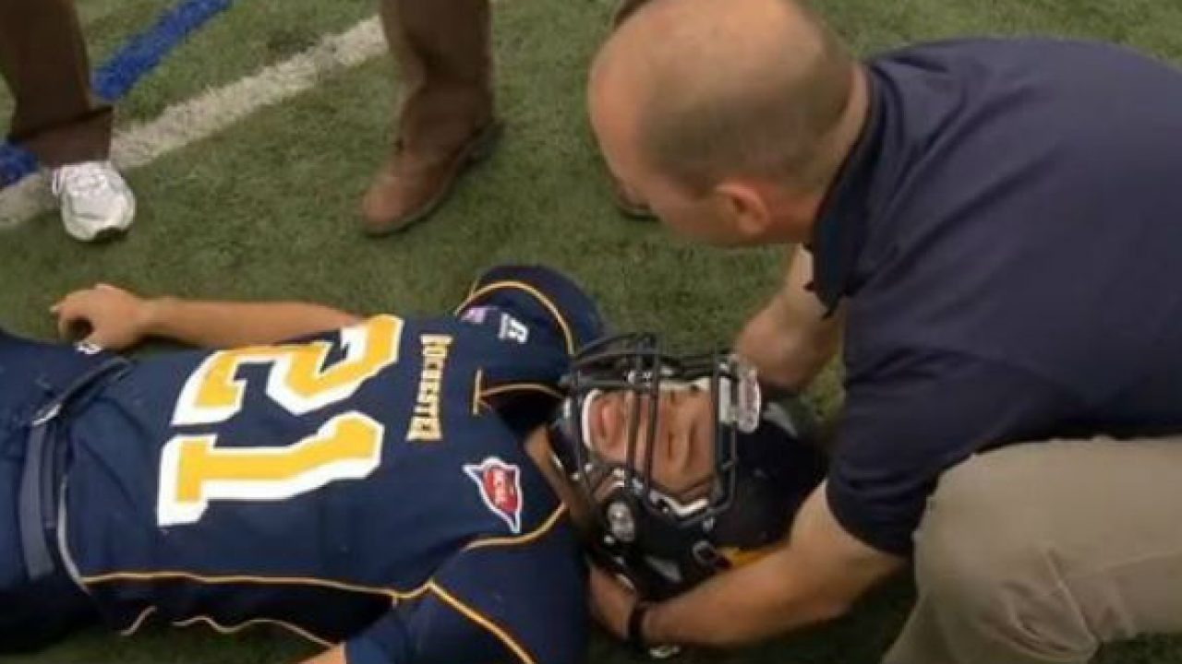
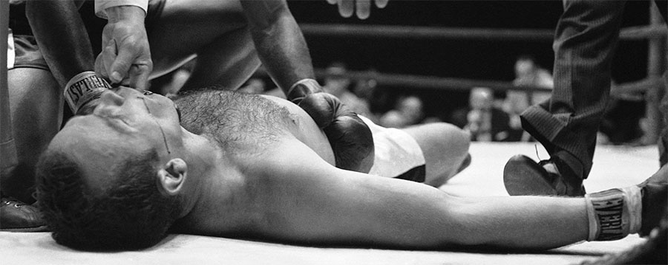
Chấn động não hoặc cột sống.

Slide 16
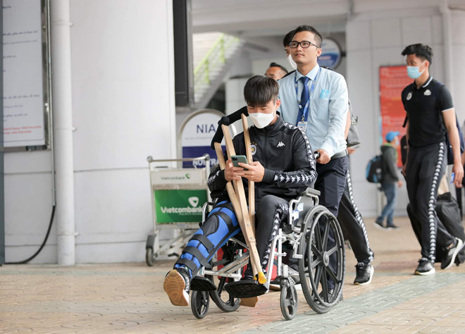
Để xảy ra chấn thương làm ảnh hưởng xấu đến sức khoẻ, thể lực, đến kết quả học tập hiện tại và công tác sau này là đi ngược lại với mục đích khi tham gia luyện tập TDTT. Do đó, có thể nói chấn thương là kẻ thù của TDTT. Biết được nguyên nhân và cách phòng tránh không để chấn thương xảy ra là yêu cầu quan trọng trong quá trình tập luyện và thi đấu TDTT

Slide 17
NGUYÊN NHÂN XẢY RA CHẤN THƯƠNG
LỜI KHUYÊN
“Hãy chăm chỉ rèn luyện TDTT vì một cuộc sống khỏe mạnh. Hãy tuân thủ các nguyên tắc tập luyện TDTT nói trên để xây dựng cho mình một thói quen tập luyện tốt, không bỏ cuộc và đạt được thành tựu như mong muốn”.
Nguyên tắc vệ sinh
01
địa điểm tập luyện, khởi động, trang phục…
Nguyên tắc hệ thống
02
Không tập luyện thường xuyên, kiên trì trong tập luyện…
Nguyên tắc vừa sức
03
Lượng vận động phù hợp với sức khỏe và thể trạng
Nguyên tắc tăng tiến
04
Tập luyện không đúng nguyên tắc từ nhẹ đến nặng, từ đơn giản đến phức tạp. Không nóng vội, tùy tiện và ngẫu hứng.
Nguyên tắc không tuân thủ nội quy, kỉ luật trong tập luyện và thi đấu TDTT
05
Tập luyện hay thi đấu TDTT là 1 hoạt đọng tập thể, nếu không tuân thủ những quy định 1 cách nghiêm túc, thì rất dễ xảy ra chấn thương

Slide 18
Khi bắt đầu một buổi tập hoặc trước khi thi đầu nhất thiết phải tiến hành khởi động cho tốt để đưa cơ thể thích nghi với trạng thái vận động.
Cách
Phòng
tránh
Chấn
thương trong
TDTT
- Mỗi HS cần tạo cho mình 1 nếp sống lành mạnh, tập luyện TDTT thường xuyên, không uống rượu bia, hút thuốc lá và dùng các chất ma túy.
- Không tự ý ra ao, hồ, song, biển tắm hoặc tập bơi khi không có người hướng dẫn, bảo hiểm.
Trong quá trình tập luyện cần tập từ nhẹ cho đến nặng và từ đơn giản cho đến phức tạp.
Không tập những động tác khó khi chưa được hướng dẫn và bảo hiểm.
Trước khi kết thúc buổi tập hoặc sau khi thi đấu, nhất thiết cần phải tiến hành thả lỏng hồi tĩnh để đưa cơ thể từ trạng thái vận động về trạng thái bình thường,
Không tham gia thi đấu khi chưa có 1 quá tình tập luyện nhất định.
GV và HS cần tổ chức dọn dẹp sân tập và kiểm tra, sữa chữa các phương tiện tập luyện trước khi tiến hành buổi tập. Khi tập xong, cần nghỉ ngơi chứ không nên ngồi chỗ thông gió hoặc tắm liền dễ gây ra cảm lạnh

Slide 19
2. CỦNG CỐ
Câu 1: Chấn Thương trong TDTT là gì? a. Xây xát nhẹ, chưa hoặc có chảy máu ít ở ngoài da b. Choáng, ngất, bong gân c. Tổn thương khớp và sai khớp, Giập hoặc gẫy xương. d. Chấn động não hoặc cột sống. e. Tất cả các trường hợp trên

Slide 20
Câu 2: Nguyên nhân cơ bản để xảy ra chấn thương trong hoạt động TDTT? a. Không thực hiện đúng một số nguyên tắc cơ bản trong tập luyện và thi đấu TDTT b. Không đi đúng thời gian tập luyện c. Không đảm bảo các nguyên tắc vệ sinh trong luyện tập TDTT d. Câu a và b e. Câu a và c

Slide 21
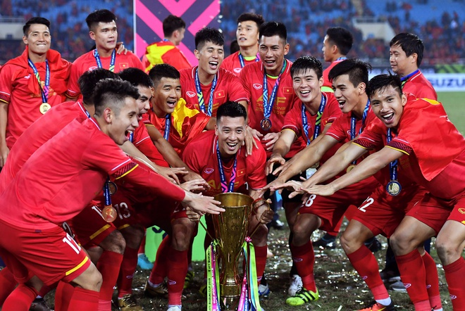
Câu 3: Kẻ thù của TDTT là gì?
Câu 4: Mục đích của việc tập luyện TDTT?

Slide 22
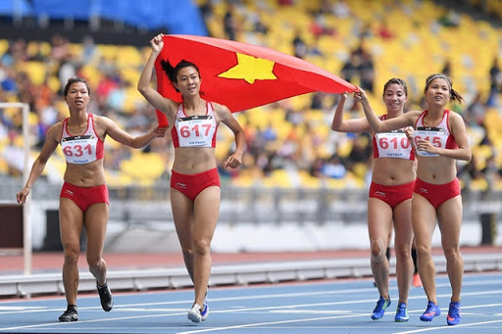
Dặn dò:
1. Học thuộc: Ý nghĩa của việc phòng tránh chấn thương trong hoạt động thể dục thể thao.
Một số nguyên nhân xảy ra chấn thương khi hoạt động TDTT.
2. Tìm hiểu các biện pháp để phòng tránh chấn thương?

Slide 23
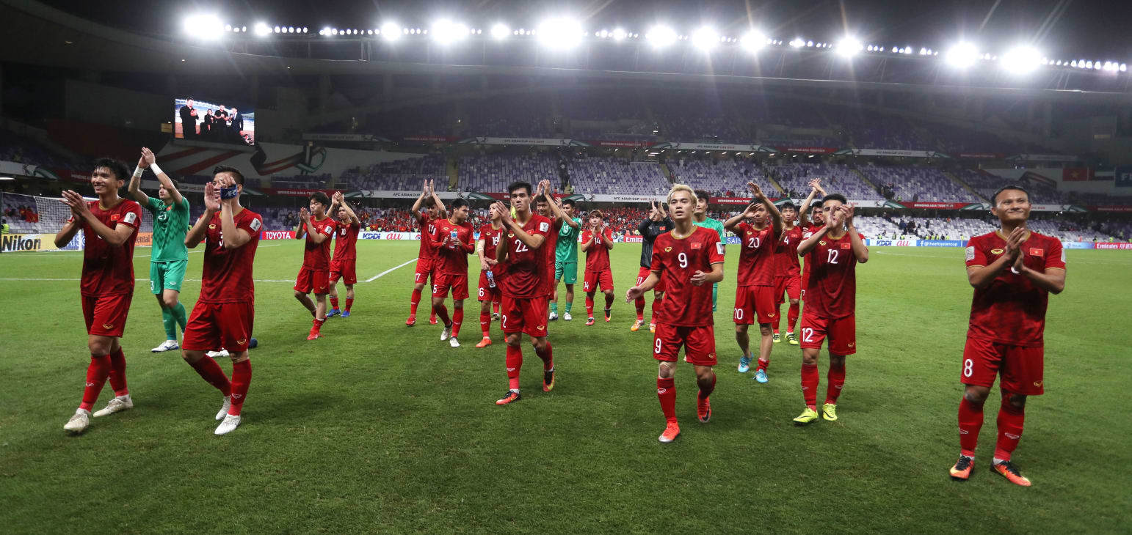
Cám ơn các em đã chú ý lắng nghe và hẹn gặp lại!!!

